Slide 1

Муниципальная система оценки качества образования как фактор позитивных изменений в муниципальном образовании
© Зимирев Г.И., к.с.н.,
zgi61@mail.ru
© Комитет образования
г. Читы, ЛУРО
luro_chita@mail.ru
2015 г.

Slide 2
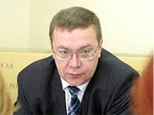

Система оценки качества образования является одним из ключевых элементов системы образования, она лежит в основе умного управления, основанного на знании ситуации, она помогает получить ответ на вопрос «Чего мы достигли?» (В.А. Болотов)

Slide 3

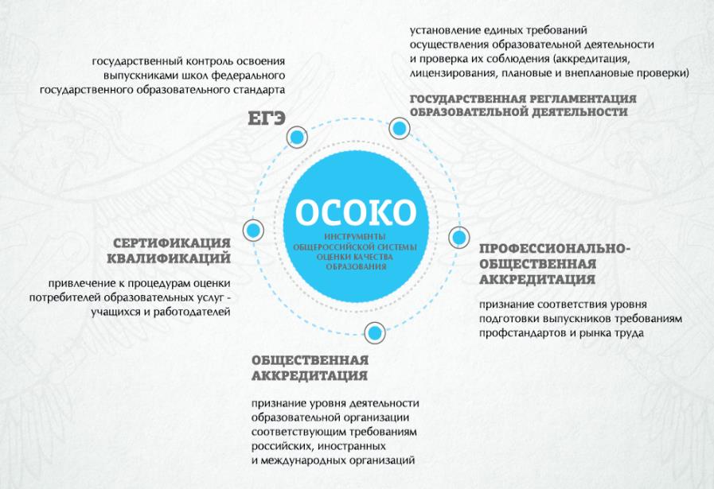

Slide 4
качество образования - комплексная характеристика образовательной деятельности и подготовки обучающегося, выражающая степень их соответствия федеральным государственным образовательным стандартам, образовательным стандартам, федеральным государственным требованиям и (или) потребностям физического или юридического лица, в интересах которого осуществляется образовательная деятельность, в том числе степень достижения планируемых результатов образовательной программы
(ФЗ№273 от 29.12.2012 года , ст.2. п.29).

Slide 5

РегСОКО : ОСНОВНЫЕ УРОВНИ
Уровень муниципалитета
Уровень организации
Уровень педагога
Уровень обучающегося
Уровень РФ и региона

Slide 6







КАРТА ПРОЦЕДУР ОКО
Оценка качества обучения
Управление качеством
Государственные экзамены
Национальные и регион. мониторинги
Внутриклассное оценивание
Оценка ОУ:
аккредитация, самооценка
Оценка образов. систем
Оценка образовательных программ и учебников
Учёт данных ОКО при «оценке» учителя:
аттестация, самооценка и др.
Notes:
22-15в

Slide 7
ОЦЕНКА КАЧЕСТВА ОБРАЗОВАНИЯ
Оценка качества образования - это
объективная оценка:
образовательных достижений обучающихся,
качества профессиональной деятельности педагогов , руководителей и её эффективности ,
оценка эффективности реализации образовательного процесса, качества управления в образовательном учреждении,
оценка эффективности деятельности муниципальной образовательной системы.

Slide 8
ГорСОКО:
ОСНОВНЫЕ ЭЛЕМЕНТЫ
Разработка системы показателей (аналитическая, документарная и исследовательская работа )
Разработка нормативной правовой базы ГорСОКО
Корректные технологии и процедуры оценивания
Подготовка группы аудиторов (оценщиков)
Муниципальный мониторинг
оценки качества образования
Эффективная система информирования
о качестве образования

Slide 9
Этапы работы проекта ГорСОКО
Подготовитель-ный этап
(09.-12. 2015 г.)
Пилотный (эксперименталь- ный) этап
(01.-10.2016 г.)
Внедренческий этап
(01.-08. 2017 г.)
Контрольно-аналитичес-кий этап
(11. -12.2016 г.)

Slide 10

Перечень муниципальных нормативных правовых и методических документов, обеспечивающих введение ГорСОКО
Муниципальные стандарты качества
Порядок осуществления муниципального контроля в сфере образования
Модель аттестации на соответствие занимаемой должности (примерный регламент работы аттестационной комиссии образовательного учреждения)
Критерии эффективности работы педагогических работников и руководителей образовательных учреждений
Программа муниципального мониторинга оценки качества образования

Slide 11

Методы мониторинга
Статистический (регистрационный) метод
Экспертные методы
Социологический метод

Slide 12
Социальные показатели и нормативы для целей социальной диагностики должны соответствовать следующим требованиям:
- иметь относительный характер (т.е. выявлять свое значение только при сопоставлении явлений, ситуаций, тенденций и т.п.)
- обладать мерой (т.е.поддаваться измерению в тех или иных условных единицах)
- предполагать изменение под действием управляемых обществом факторов.

Slide 13

Сравнительный анализ :
Сравнительный анализ :
с результатами деятельности (свойствами) других (чужих) | социальная соотносительная норма.
с прежними результатами собственной деятельности | индивидуальная соотносительная норма.
для сложившейся группы разработчиков | групповая соотносительная норма.
С поставленными целями и критериями | предметная соотносительная норма.

Slide 14
Сравнительный анализ :
Показатели. Виды. П.-существенная характеристика отдельных свойств и состояний соц.объекта или процесса, имеющая колич.выражение
Аппрейзер - | Способ измерения с использование трехзвенной школы оценки – В-С-Н.
Норматив - | Фиксированный перечень признаков, устанавливающий обязат. требования .
Прескриптор | Нормативы, закрепленные актом законодательства и предусматривающие гос. контроль и санкции за нарушение.

Slide 15
ПОКАЗАТЕЛИ (примеры)
Указы Президента РФ от 7 мая 2012 г. №597, №599
Государственная программа РФ «Развитие образования» на 2013 -2020 годы
Постановление Правительства РФ от 05.08.2013.- №662 «Об осуществлении мониторинга системы образования» (с показателями мониторинга).
Приказ Минобрнауки РФ от 10.12.2013 г. - №1324 «Об утверждении показателей деятельности образовательной организации, подлежащей самообследованию».
Приказ комитета образования администрации городского округа «Город Чита» от 03.09.2013 №505 «Об утверждении показателей эффективности деятельности руководителей и педагогических работников муниципальных образовательных учреждений, находящихся в ведении комитета образования администрации городского округа «Город Чита».

Slide 16
Показатели деятельности ООО при проведении самообследования (извлечение)
№п/п | Показатели | Единица измерения
1. | Образовательная деятельность
1.1. | Общая численность учащихся | человек
…1.8. | Средний балл ГИА …по русскому языку | балл
… | Численность /удельный вес педагог. работников …, прошедших ПК по ФГОС | чел./ %
2. | Инфраструктура
2.1. | Колич-во компьютеров на одного учащегося | единиц
…2.3. | Наличие в образоват.организации системы электронного документоборота | да/нет
…2.6 | Общая площадь помещений, в которых осущ-ся образоват. д-ть, в расчет на одного учащегося | кв.м.

Slide 17
Показатели эффективности деятельности педагогических работников общеобразовательных учреждений
 | Критерии | Показатели | Индикаторы | Расчет показателей | Периодичность оценивания
1. | Реализация дополнительных проектов (экскурсионные и экспедиционные программы, групповые и индивидуальные проекты обучающихся и др) | Обеспечение индивидуальной образовательной траектории учеников | Процент обучающихся по предмету с разработанной индивидуальной траекторией обучения | Более 10% - 5 баллов | 1 раз в полугодие
 |  | Организация и проведение внеклассных и внешкольных мероприятий по предмету. | Охват обучающихся внеклассными и внешкольными мероприятиями по предмету | Более 60% - 5 баллов от 40% до 59% - 4 балла от 20% до 39% - 3 балла | 1 раз в четверть

Slide 18




СПАСИБО ЗА ВНИМАНИЕ!

